Slide 1
Steiner-Hardness: A Query Hardness Measure for Graph-Based ANN Indexes
Zeyu Wang, Fudan University
Qigong Wang, LIPADE, Université Paris Cité
Xiaoxing Cheng, Tongji University
Peng Wang, Fudan University
Themis Palpanas, LIPADE, Université Paris Cité
Wei Wang, Fudan University
PVLDB 2025
Notes:
一种基于图的最近邻索引的查询难度度量

Slide 2
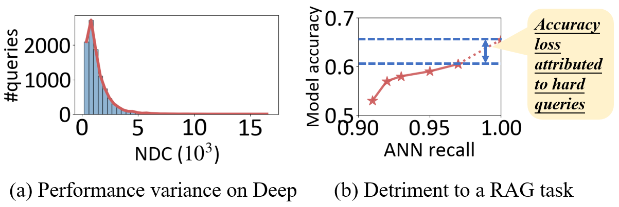
Motivation
Why Query Hardness Matters
Graph-based ANN search performance is highly variable.
“Hard queries” can be 1000x slower than “simple queries”.
Downstream tasks (e.g., RAG, recommender systems) are sensitive to hard queries.
Notes:
NDC: Number of Distance Caculations, 每个查询需要进行的距离计算次数
在基于图的近似最近邻（ANN, Approximate Nearest Neighbor）搜索中，比如常见的 HNSW、NSG 等结构，它们的优势是查询速度快、精度高，但一个很明显的现象是：不同的查询代价差距非常大。
有些查询几乎“直线走”就能到目标，只需要访问几十个节点；而有些查询可能绕很久，访问上千个节点才能找到答案。
这种不稳定性非常重要，因为它会直接影响系统的服务质量，比如推荐系统、语义检索、RAG 等都希望延迟是可控的。

Slide 3
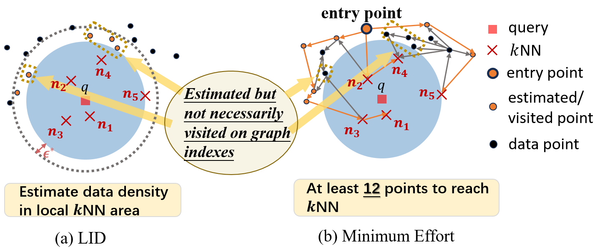
SOTA
Why Existing Measures (LID) Fail
Existing measures like LID measure data density, not graph structure.
Graph search effort depends on connections(edges), not just density.
High LID ≠ High traversal effort.
Notes:
LID(Local Intrinsic Dimensionality): 局部内在维度，给定查询q，距离r，描述在半径r处，节点密度随半径的增长速率。
目前的难度指标，比如 LID（Local Intrinsic Dimensionality，本地固有维度），是用来衡量“某点周围数据分布有多稠密”的，但它完全没有考虑索引结构本身的影响。
举个例子：即使某个点在原始空间里周围很密集，如果它在图结构中没有被很好地连接，搜索仍然可能非常慢。

Slide 4
Problem Definition
Goal: Design a graph-native query hardness measure that:
Reflect actual traversal effort on the index.
Is index-independent and comparable across method.
Can guide benchmarking and workload design.
Equation: NDC ≈ traversal effort (number of visited nodes).
Phase 1: Find the first kNN.
Phase 2: Find the remaining (k-1)NNs (bottleneck).
Notes:
作者给出的目标有三个：
1. 设计一种新的难度度量，能直接刻画查询的真实代价，也就是搜索过程中“遍历了多少节点、计算了多少距离”；
2. 这个指标不能依赖具体的索引实现，要有**可比性**，这样我们才能公平评估不同算法；
3. 这个指标应该还能用于**工作负载生成和基准测试**，让评估更加全面。
在后续所有实验和讨论中，他们都使用了一个核心指标：NDC（Number of Distance Computations。
NDC 是指算法为回答一次查询所计算的向量距离的总次数，越大说明查询越“难”。
文章将遍历代价拆分为两个阶段，第一阶段是找到一个入口点，能够搜索到其中一个k-近邻点，第二阶段则是从这个命中点出发，继续搜索剩余的 k-NN节点，直到满足召回要求。作者在这里做了实验，证明第一阶段的代价占比极小，可以忽略不计，后续的问题建模都基于第二阶段。
✅ Phase 1：搜索第一次命中真实 k-NN 集合（即访问到其中的任意一个）；
✅ Phase 2：从这个命中点出发，继续访问更多的 k-NN，直到满足召回要求（通常是剩下的 k-1 个，但不一定是全部）。

Slide 5
The Minimum Effort (ME) Framework
From Ideal to Realistic
ME: the minimum number of visited nodes to achieve recall target.
$ME@Acc$ (ideal)
No constraints, purely theoretical lower bound
$ME_{p}^{δ}@Acc$ (practical)
$ME_{p}^{δ}@Acc-exhaustive$ (realistic)
Notes:
为了量化查询的开销，作者首先定义了“最小搜索代价”。
它的定义是：在达到目标召回率的前提下，至少要访问多少个点。
但直接用这个定义有两个问题：
• 一是过于理想化，假设算法可以从任意点开始搜索；
• 二是没有考虑搜索中一些不可避免的开销。
所以作者把 ME 拆成了三种变体：
首先是理想的 ME，不加任何约束，是一个理论下界。随后逐渐加入约束，形成了以下两种变体，exhaustive的意思是详尽的。接下来会对这两种变体进行解释。

Slide 6
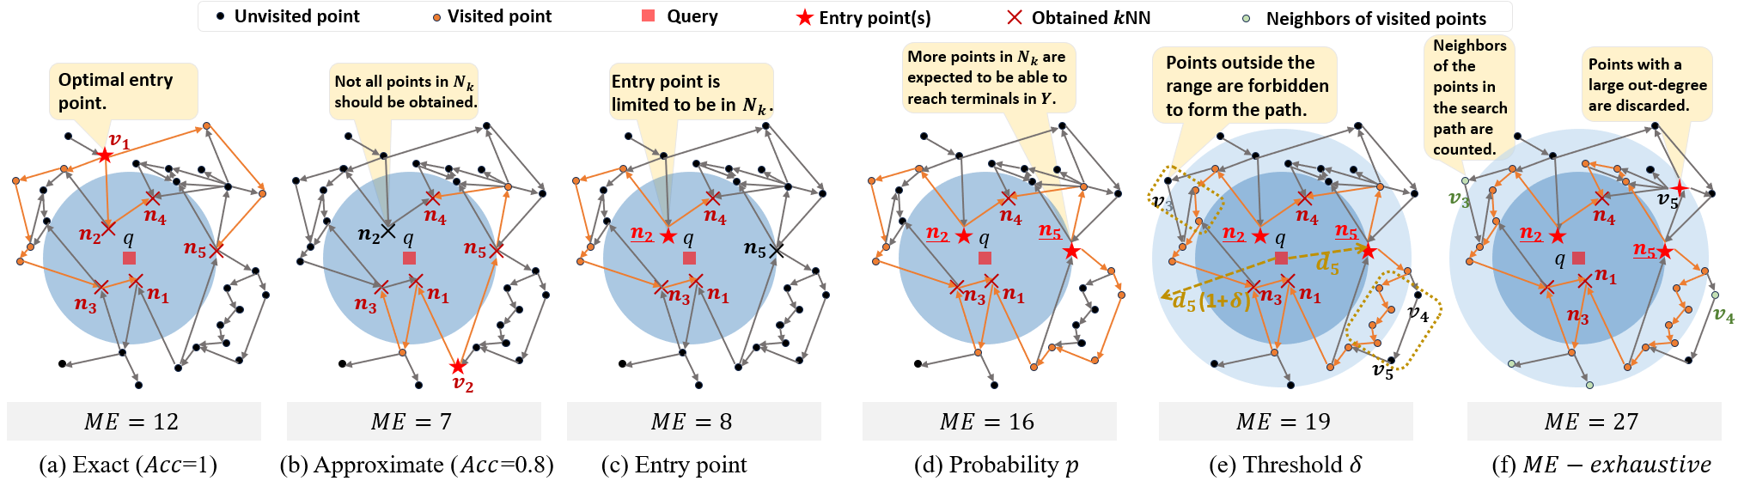
The Minimum Effort (ME) Framework
From Ideal to Realistic
$$p=0.4$$
Notes:
首先，我们需要明确当前的优化问题：找到一个最小子图 Y，使得它从入口点出发覆盖足够多最近邻。而我们对问题的建模都是基于已经在第一阶段找到入口点的假设进行的。
a)
图中含义：
• Entry point 是任意点（可以不在 N_k 中），比如 v_1。
• 我们要求所有真实最近邻（Acc = 1）都必须被访问。
• 子图 Y 是「从最优入口点出发，访问所有 k-NN 的最小子图」。
要点：
• 这是最理想的 ME 定义：没有概率约束、没有范围限制、没有可达性约束。
• 搜索“全知全能”：我们可以直接选择最优起点，路径最短，子图最小。
• ME = 12：理论 effort 下界（但不现实）。
⸻
(b) Approximate: 现实系统不会强制召回所有 k-NN，而是用 top-k recall 衡量，所以在这里引入了召回率要求：
• 不再要求访问所有 k-NN，只要求达到召回率 Acc = 0.8。
• 例如，5 个最近邻只需访问其中 4 个。
效果：
• Effort 从 12 降到 7。
⸻
(c) Entry point constraint: Phase 1 的限制引入
变化点：
• 引入了现实约束：「入口点必须是 N_k 中的某个点」
• 这是对 Phase 1 的抽象：贪心搜索不会“瞬移”到最优点，只能在访问最近邻后开始 Phase 2。
效果：
• 由于入口点受限（这里是 n_2），搜索路径变长；
• Effort 上升到 ME = 8。
(d) Probability p: 我们考虑第一阶段生成的入口点的分布，因为入口点有优劣之分，有可能我们找到了一个很容易就导航到最后knn的点，从而低估了搜索代价，而如果找到了一个比较远的点，又可能导致高估搜索代价。所以在建模的时候引入概率，要求入口点能够满足「至少 p \times k 个点」都要具备 reach 能力（这里 p = 0.4，即至少 2 个）。
• 所以不仅 n_2，连 n_5 也必须能从自身出发连通终端。
效果：
• 子图必须同时适应多个入口点 → 结构更大；
• Effort 显著增加，ME = 16。
⸻
(e) Threshold \delta: 引入可达性约束（Phase 2 的搜索边界）
变化点：
• 再加入现实约束：「搜索只能访问距离在 (1 + \delta) d_k 内的点」。
• 超出这个半径的节点即使能降低 effort，也不允许加入子图。
效果：
• 子图可选节点减少（限制更严），可能需要绕远路；
• Effort 进一步增加到 ME = 19。
📌 意义：
• 这一步引入了「搜索空间约束」，对应我们在真实系统里无法任意扩展搜索半径的事实；
• \delta_0 就是在这个阶段定义的：搜索刚好可达 N_k 所需的最小松弛因子。
⸻
(f) ME-exhaustive: 最终现实化版本（近似真实搜索）
变化点：
• 最后一步，模型再加入两种更贴近实际搜索代价的修正：
1. 统计搜索路径中节点的所有邻居（不仅是访问到的节点）；
2. 丢弃那些 out-degree 特别大的节点（因为它们在实际搜索中会大幅增加代价）。
效果：
• 最终的子图规模最大：ME = 27。

Slide 7
Pratical ME: $ME_{p}^{δ}@Acc$
Adapt to greedy search
Key constraints:
Entry: Start Phase 2 from a known KNN.
Range: Only explore within $(1+δ)⋅d_{k}$.
As $δ$ grows, effort ↓.
Critical Point $δ_{0}$: the smallest $δ$ with a feasible subgraph.
Reachability: At least $p⋅k$ start points must reach $ACC⋅k$ results.

Slide 8
ME-exhaustive
Introduce decision cost
Skipped node’ neighbors are distance-checked → real cost > $ME_{p}^{δ}@Acc$.
Decision set for each node: itself + all neighbors.
$$Cost(Y)=|∪_{v∈Y}DS(v)|$$
Effort change :
Subgraph Y has minimum nodes’ size → Subgraph Y has minimum Cost(Y).

Slide 9
Mapping ME to DST problems
Reduce NP-hard problems to solvable DST problems
$ME@Acc$ → Directed Steiner Tree (DST):
Find a minimal subgraph connecting one root to all KNN.
$ME_{p}^{δ}@Acc$ → vDSN:
Connect ≥ p·k starting nodes to ≥ Acc·k terminals.
$ME_{p}^{δ}@Acc-exhaustive$ → Node-weighted vDSN:
Nodes have decision costs; minimize total cost.
Notes:
文章建模目标：
❝ 对于一个查询 q，我们希望用一个最小的连通子图 Y 来刻画从搜索入口出发访问足够多最近邻所需要的“effort”（代价）。❞
• DST 是「单入口 → 多目标」的最小连通子图问题，适合建模无约束的 ME；
• vDSN 是「多入口 → 多目标对」的最小连通子图问题，适合建模带有 p、Acc、\delta 等约束的 ME；
• 在 vDSN 中，每个入口点必须能连通至少 Acc \times k 个最近邻，且这样的入口点至少有 p \times k 个；
• 因此，vDSN 可以完整地表达真实搜索行为的概率性、不确定性和覆盖需求。

Slide 10
Efficient δ₀ Search
δ₀ defines the tightest distance bound for feasible traversal.
Algorithm:
Incrementally add points sorted by distance.
Track reachable groups with union-find.
Build USG to reduce BFS.
Merge loops → DAG → faster checks.
Result: δ₀ = distance of the last added node before solution exists.
Notes:
• 在真实贪心搜索中，访问范围由候选堆动态决定，无法直接分析；
• 为了建模，论文用 \delta 引入一个静态距离边界，只考虑 (1+\delta)d_k 范围内的节点；
• 但若 \delta 太小，搜索根本到不了 N_k；
• 因此，需要先求出“最小能到达 N_k 的松弛参数” \delta_0；
• \delta_0 是所有 effort 分析的可行性前提和理论下界，也是后续 ME、vDSN 和 Steiner-hardness 的起点。
• 直觉： \delta_0 是“搜索刚好能连通目标”的最小距离阈值。
• 基本思路： 按距离排序，逐步加入节点，用并查集维护连通性，第一次满足“entry point 可达 Acc \times k 个最近邻”的距离就是 \delta_0。
• 并查集作用： 快速合并连通块、统计当前集合中 N_k 数量和是否包含入口点。
• USG / DAG： 加速可达性检查，但不改变算法逻辑。
• 结果： \delta_0 是“刚好够用”的搜索半径，是所有 ME 分析的起点。

Slide 11
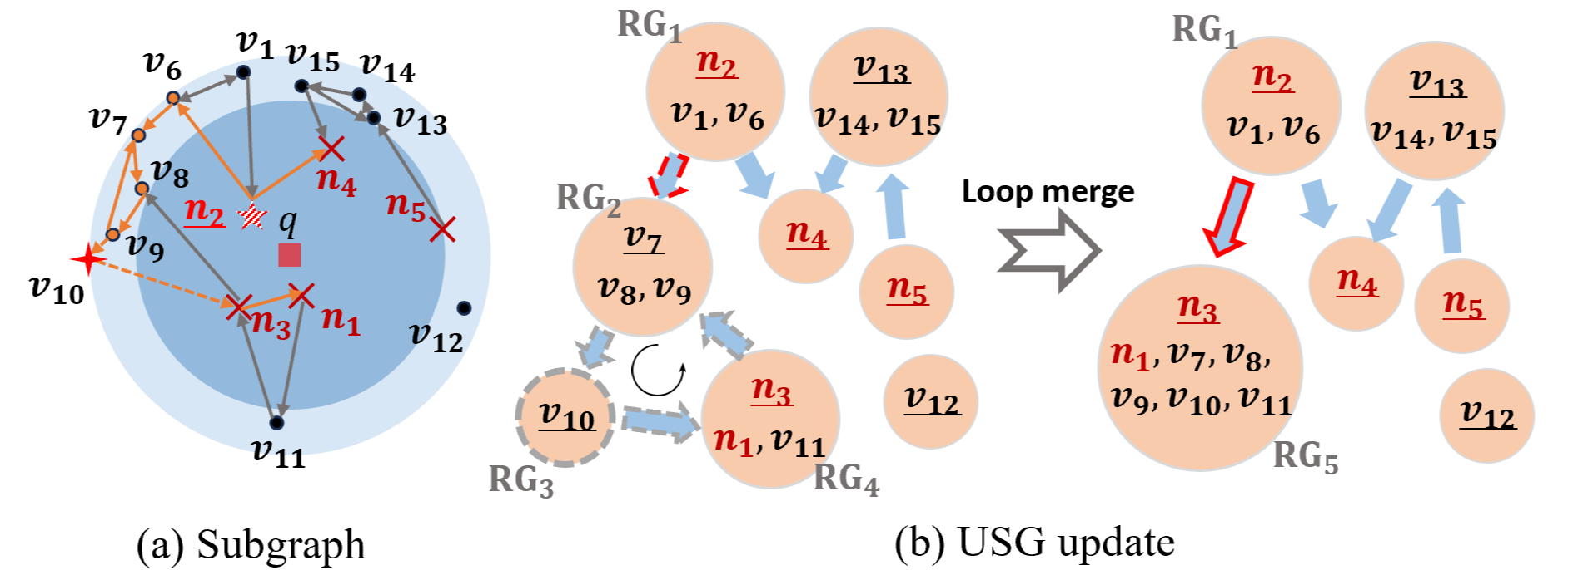
Finding $δ_{0}$ Efficiently
USG(Unditected Search Graph)
Notes:
首先，把原来的有向图简化成无向图，每个RG（Reachable Group）都对应一个并查集节点，随后，为了缩小图搜索空间，在每次插入一个节点时，都进行环检测，将环节点的RG合并。

Slide 12
Stainer-Hardness
$$Steinerq=(ME_{p}^{δ_{0}}@Acc-exhaustive)\text{computed on MRNG}$$
MRNG ≈ structure of real indexes (short links, bounded out-degree).
Structural overlap: >80% of real index edges exist in KGraph.
Navigability: Captures sparsity–efficiency balance.
Index-independent: Depends only on data distribution.
Notes:
最终的难度度量 —— Steiner-hardness 被定义为：
在 MRNG（Monotonic Relative Neighborhood Graph，单调相对近邻图）上计算得到的 ME-exhaustive 值。
RNG要求每个连边对应的两个节点不会存在第三个节点同时更靠近两个节点，而MRNG要求任意查询点到任意目标点都存在一条路径，使得沿途距离单调递减
• MRNG (Monotonic Relative Neighborhood Graph) 是一种图结构，用于近似最近邻搜索。
• 它通过 RNG 原则 去掉冗余边，通过 单调性约束 保证搜索路径总是向目标递进；
• 构造得到的图既稀疏又高效，搜索不会陷入局部最优。
• 在 Steiner-Hardness 中，MRNG 被用作 baseline，帮助分析“搜索难度是由数据本身造成的，还是由索引结构导致的”。
选择 MRNG 有三个原因，
首先，现有的图索引结构都是大规模K图的剪枝，而MRNG能够对K图的边的保留率能够大于80%，能够代表索引的共性结构。
其次，MRNG根据点的空间分布选择连边，并且具有良好的可导航性，在稀疏性和可导航性之间达成了平衡。
最后，MRNG的结构只和数据分布有关，不会受特定索引构建策略的影响。

Slide 13
Unbiased Workload Generation
Original workloads are biased — too few hard queries.
Use GMM to generate candidate queries matching data distribution.
Compute Steiner-hardness for all candidates.
Remove extreme cases, split hardness range into h segments.
Sample evenly from each segment to form the final workload.
Notes:
从原始数据中采样数据拟合高斯混合模型（Gaussian Mixture Model, GMM），获得数据集分布规律，再根据权重从分布中生成候选向量

Slide 14
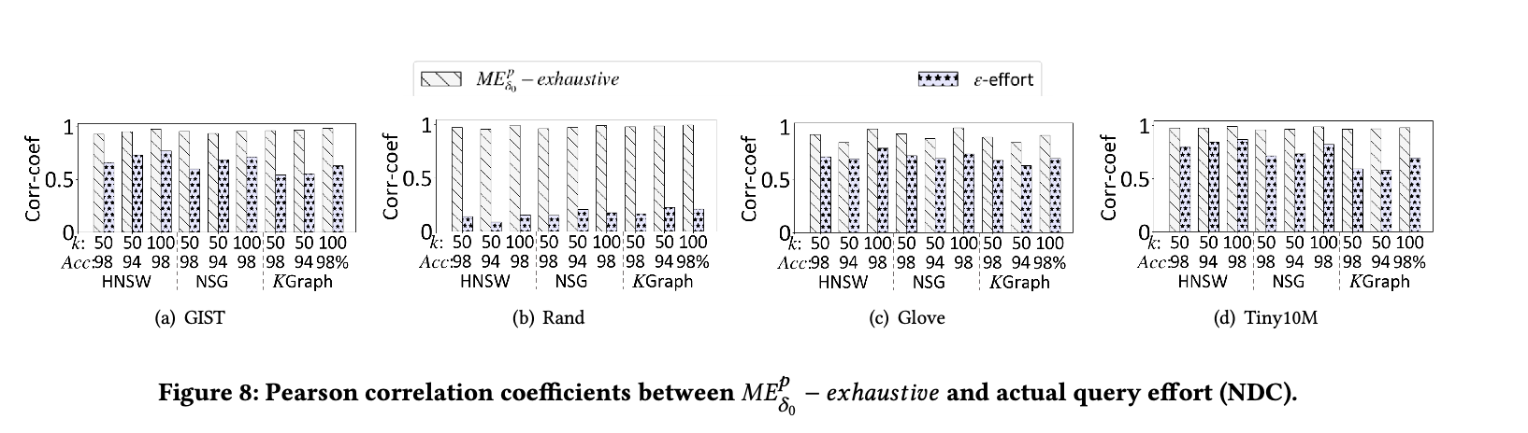
Experiments
Effectiveness of ME
Metric: NDC (min distance computations to reach target recall).
ε-effort: low correlation (0.17–0.74).
ME-exhaustive: high correlation (0.92–0.98).
→ Captures traversal cost more accurately.
Notes:
ME 的有效性：
为了测试ME这个度量的有效性，指定查询q和召回率，计算ME和NDC的相关系数
ME-exhaustive 与真实查询代价（NDC）的相关性高达 0.92–0.98，远高于传统 ε-effort；
ε-error 是“近似结果与真实最近邻距离的比值”，反映了搜索精度的偏差。

Slide 15
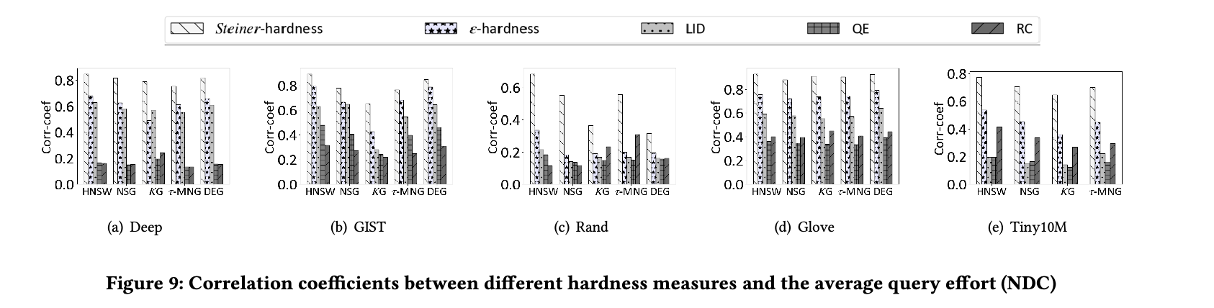
Experiments
Effectiveness of Stainer-Hardness
Rebuild indexes to reduce randomness.
Steiner-hardness: ~0.75 correlation.
Others: 0.50 (ε), 0.42 (LID), 0.26 (QE), 0.31 (RC).
→ Best indicator of intrinsic difficulty.
Notes:
2. Steiner-hardness 的有效性： 与实际查询难度的相关性约 0.75，明显优于 LID、QE 等指标；
这个实验和上个实验不同的是，这里只给定了查询，不给定召回率。在数据集上打乱索引构建顺序，得到不同索引构建数据顺序下的平均NDC，再用现有的难度指标计算相关系数。

Slide 16
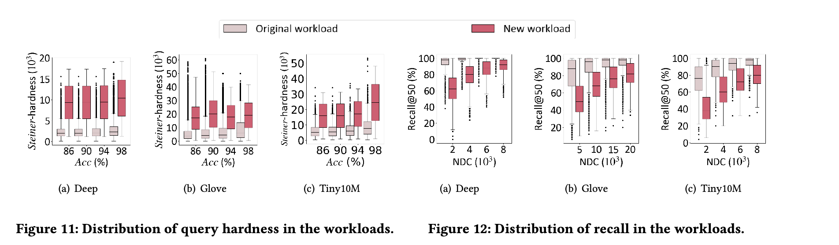
Experiments
Workload comparison
New workload: balanced hardness distribution.
Performance variance ↑ with recall.
Index rankings change under new workload.
→ Original workloads are biased toward easy queries.

Slide 17
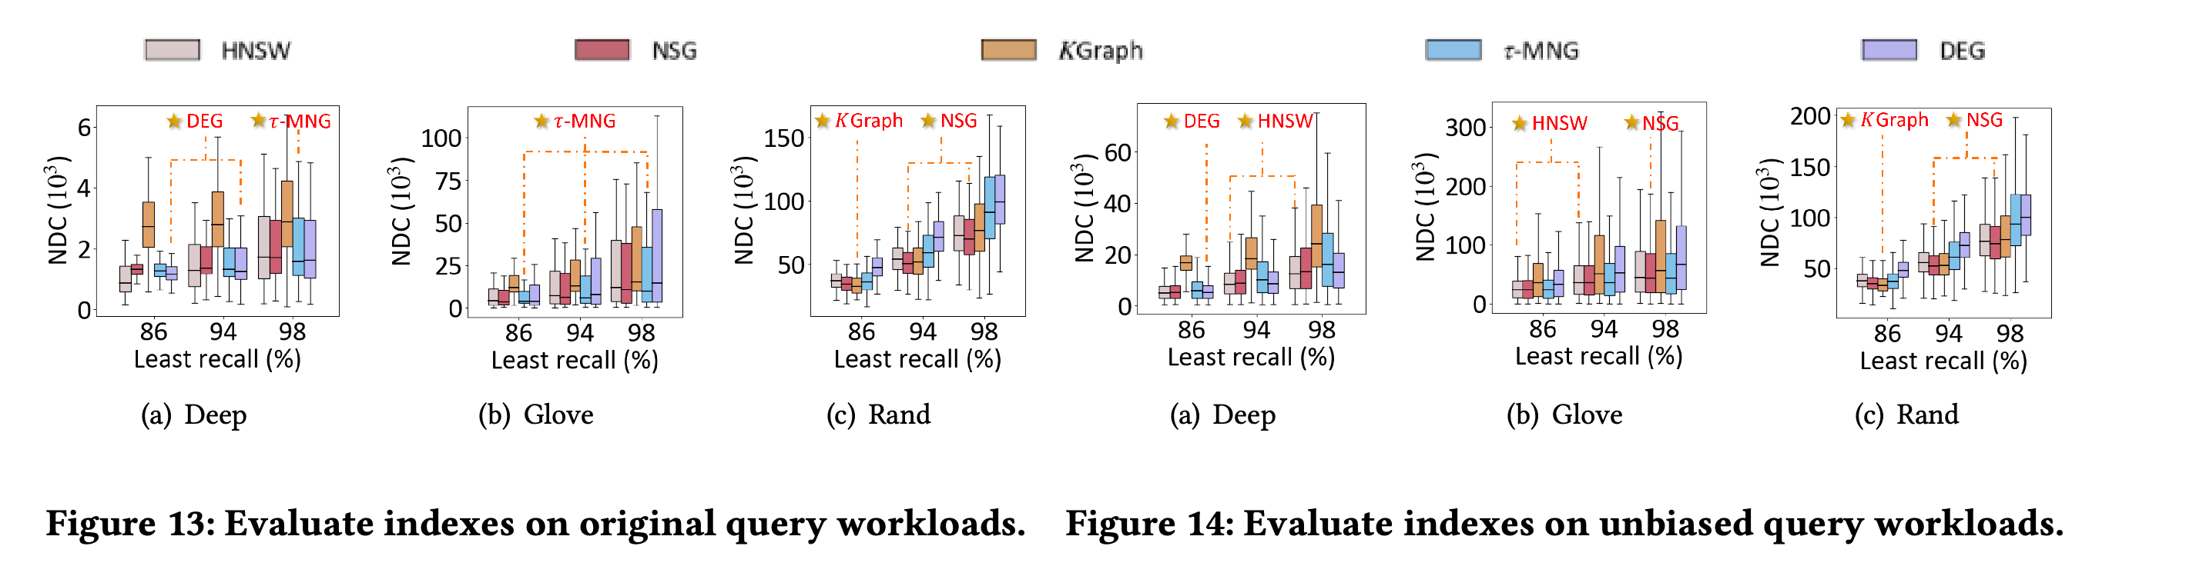
Experiments
Index evaluation on new workloads
NDC range expands >10× (Deep).

Slide 18
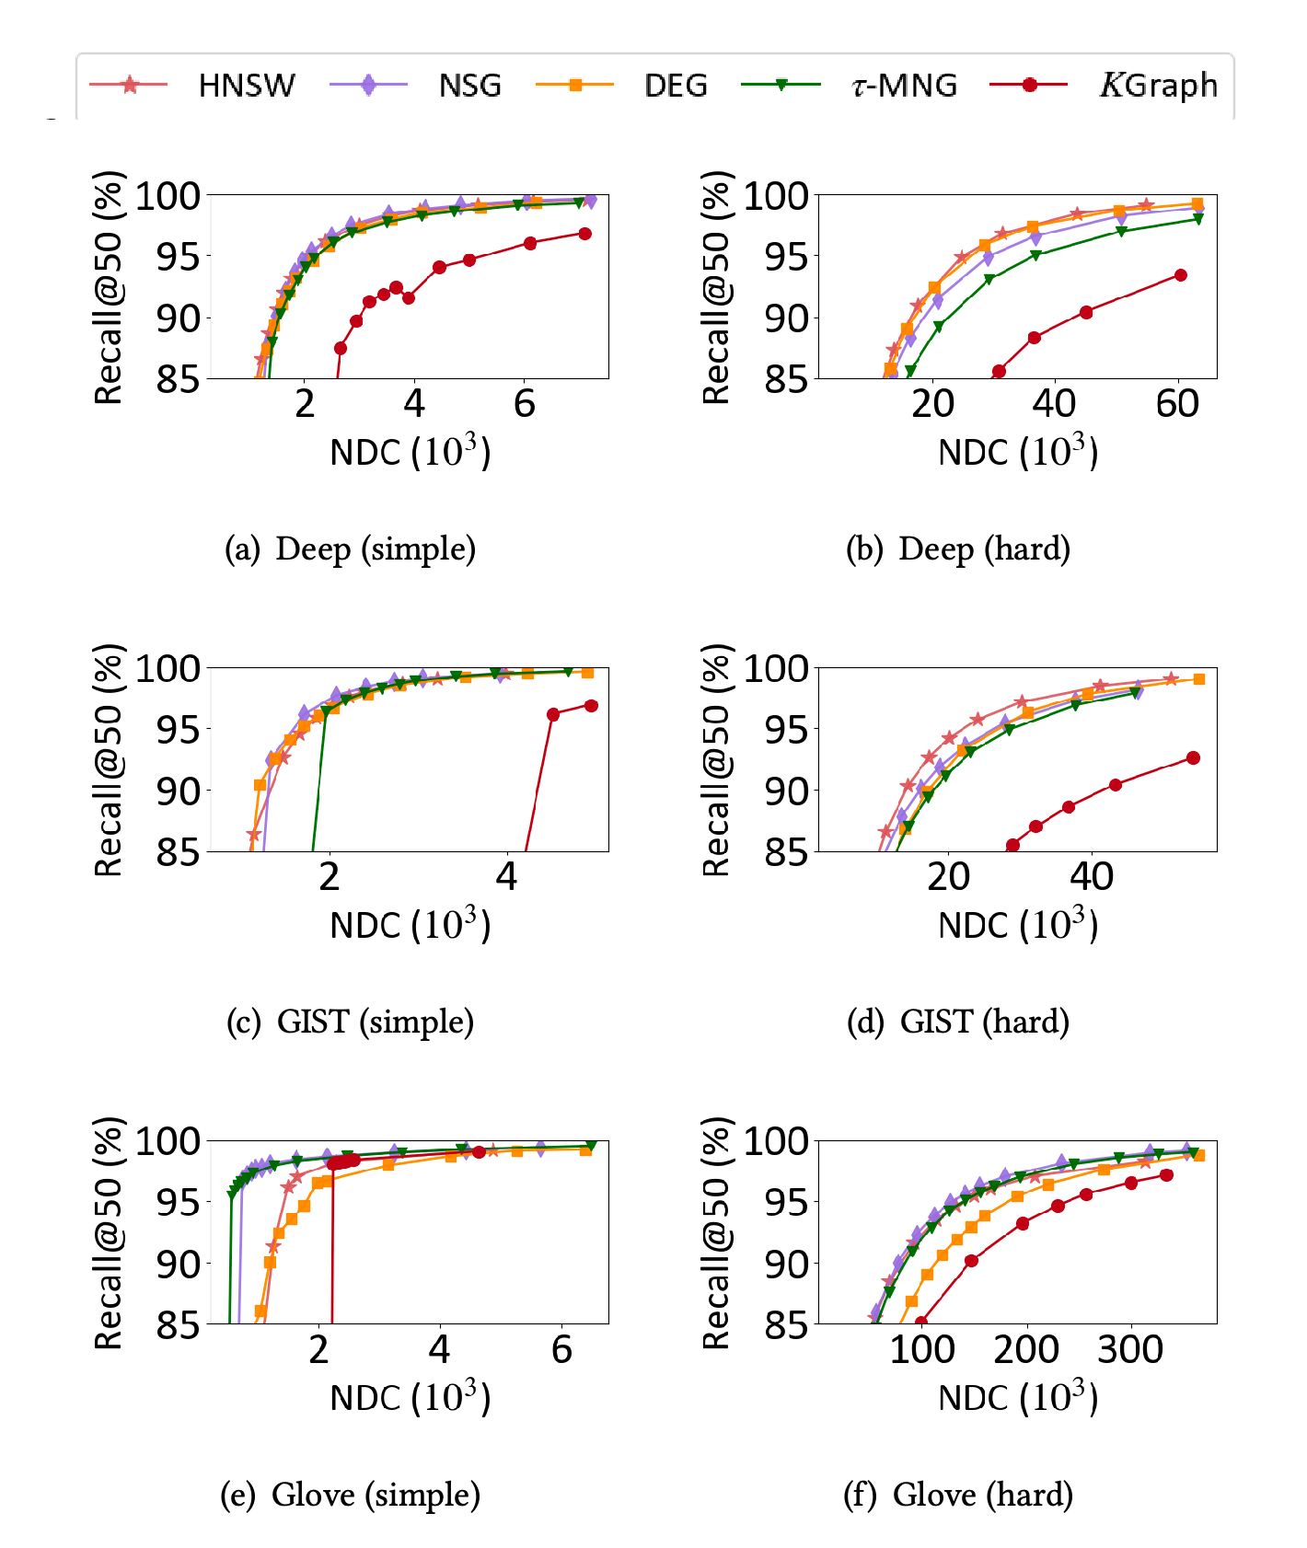
Experiments
Index evaluation on new workloads
HNSW, NSG more stable; τ-MNG, DEG unstable.
Hard queries: 10–50× slower.
→ Hard queries reveal real limitations.
Notes:
在新 workload 下，查询代价的方差大幅增加，NDC 范围扩大 10 倍以上，有的查询耗时比简单查询高出 50 倍。
一些算法比如 HNSW、NSG 即便在困难查询上也能保持相对稳定，而 τ-MNG、DEG 等在困难场景下表现不稳定。

Slide 19
Conclusion
Problem: Distance-based measures (LID) are ill-suited for graph indexes.
Solution:
ME: A new framework modeling practical greedy search constraints.
Steiner-Hardness: A highly-accurate, connection-based measure.
Unbiased Workloads: Standard benchmarks are biased; robust evaluation requires uniform workloads.

